Slide 1


開心廚房
組員:林城億 葉上戎 鍾幸軒 林承翰 鍾文翔

Slide 2
USE CASE

Slide 3



註冊
登入
烤
買
清點
USER
賣
登出

Slide 4
Data flow Diagram

Slide 5
登出
主畫面
登入
使用者
顯示資訊
註冊
User
點設定
點包包
點商店
商店
shop
烤
賣
買
材料包
包包
Stock
麵包
烤箱
麵包

Slide 6
CLASS設計

Slide 7
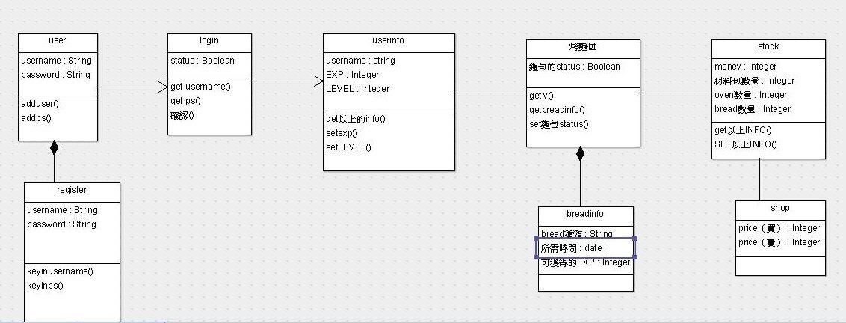

Slide 9
DEMO

